Slide 1
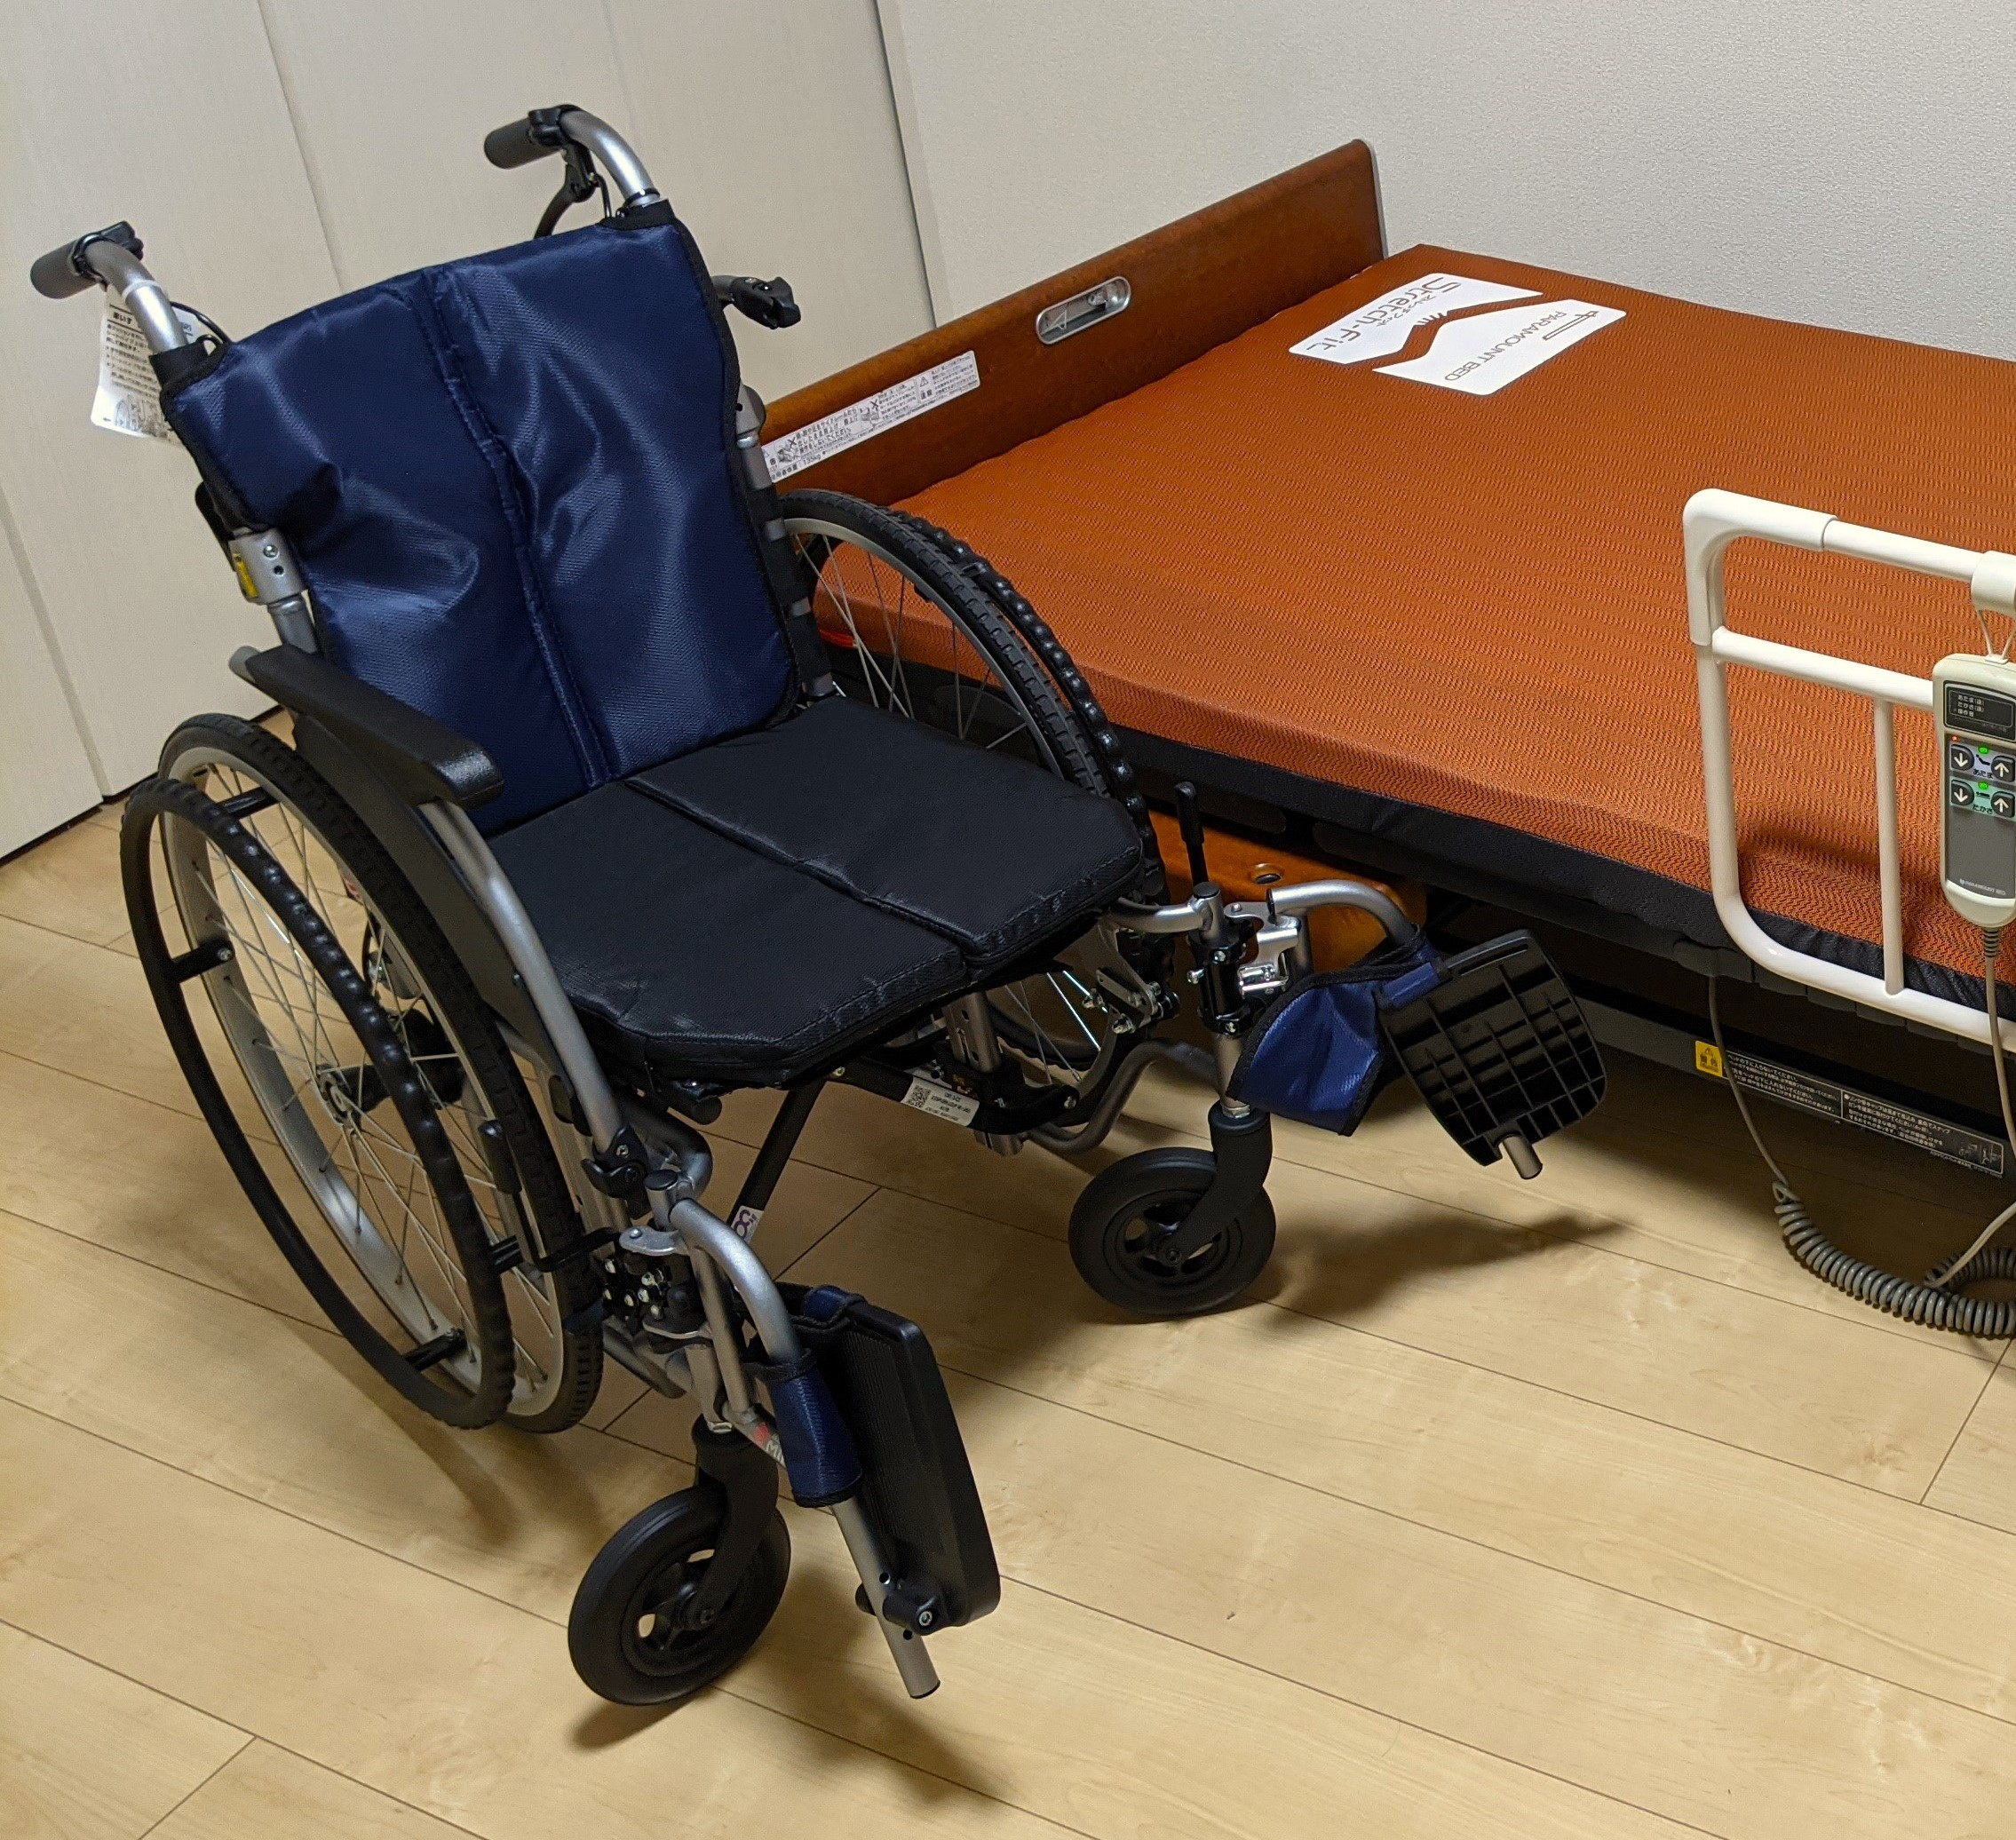
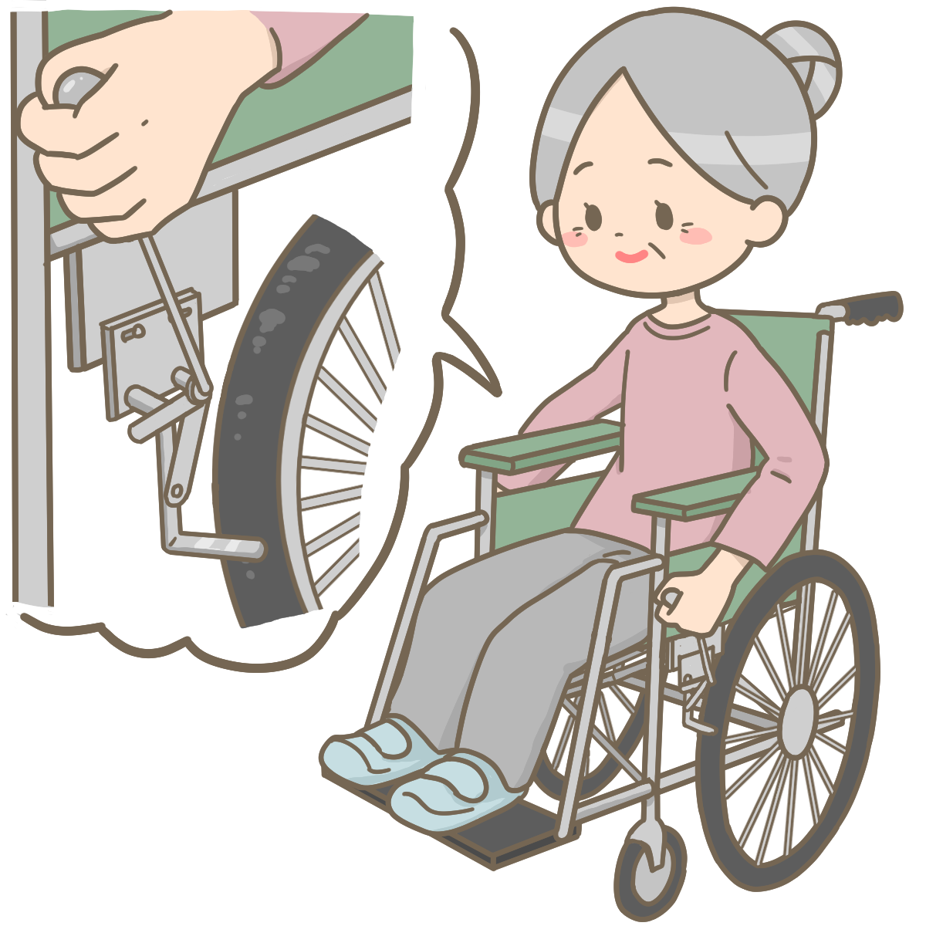
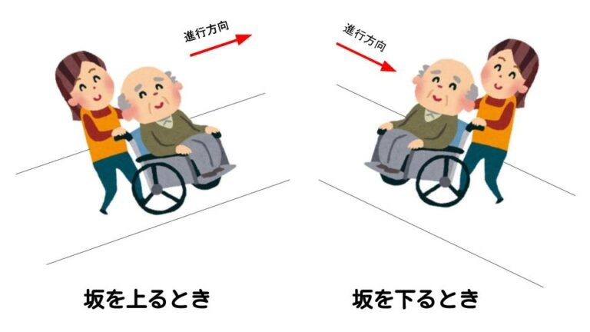
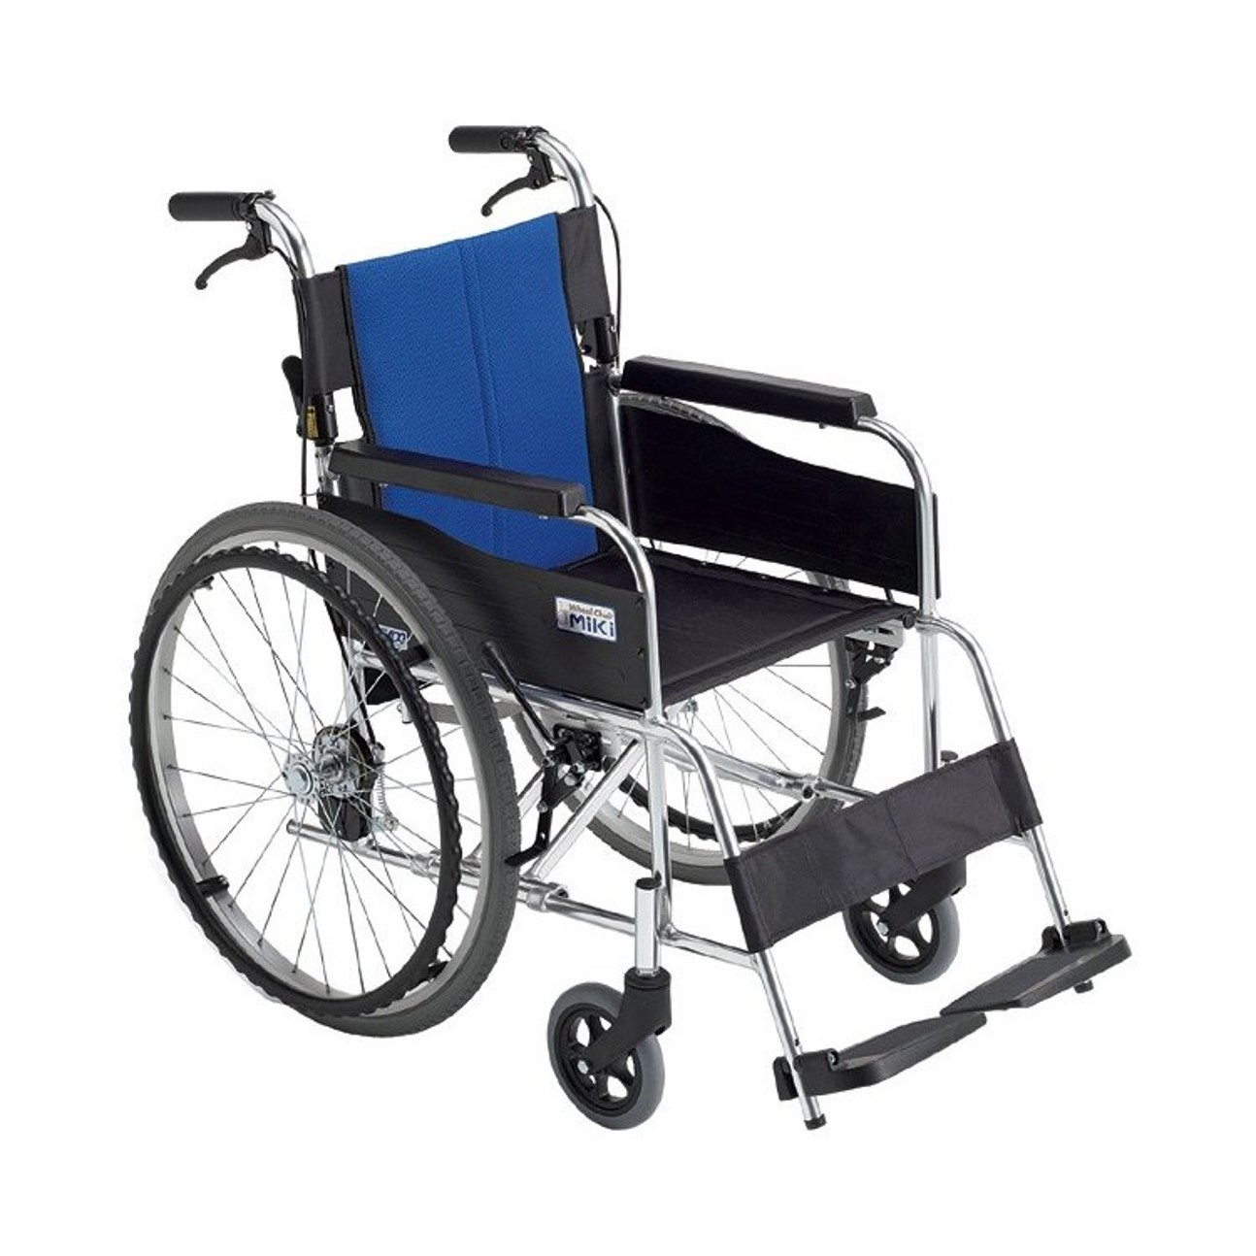
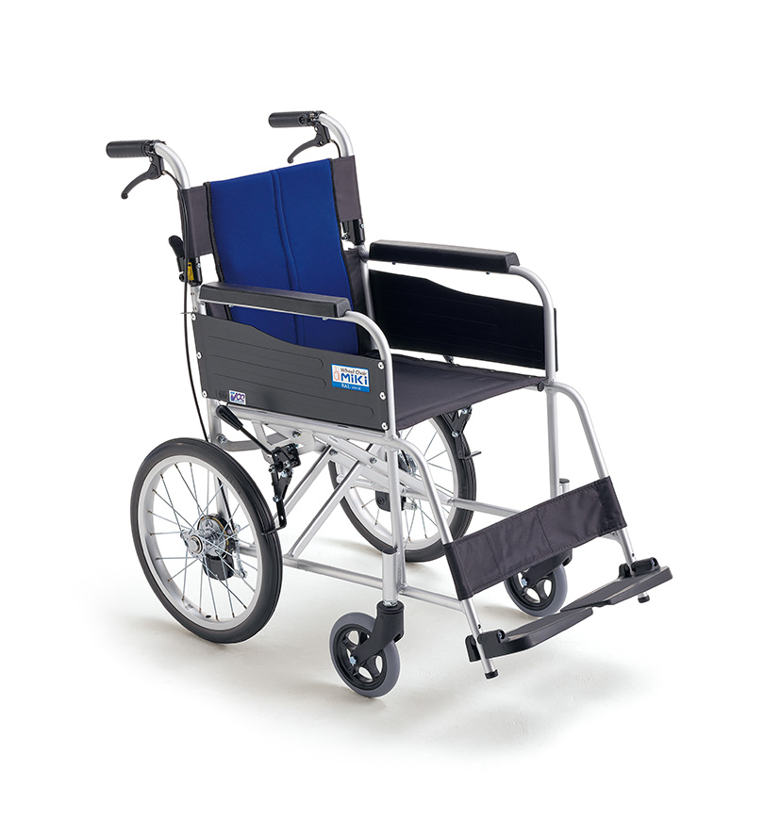
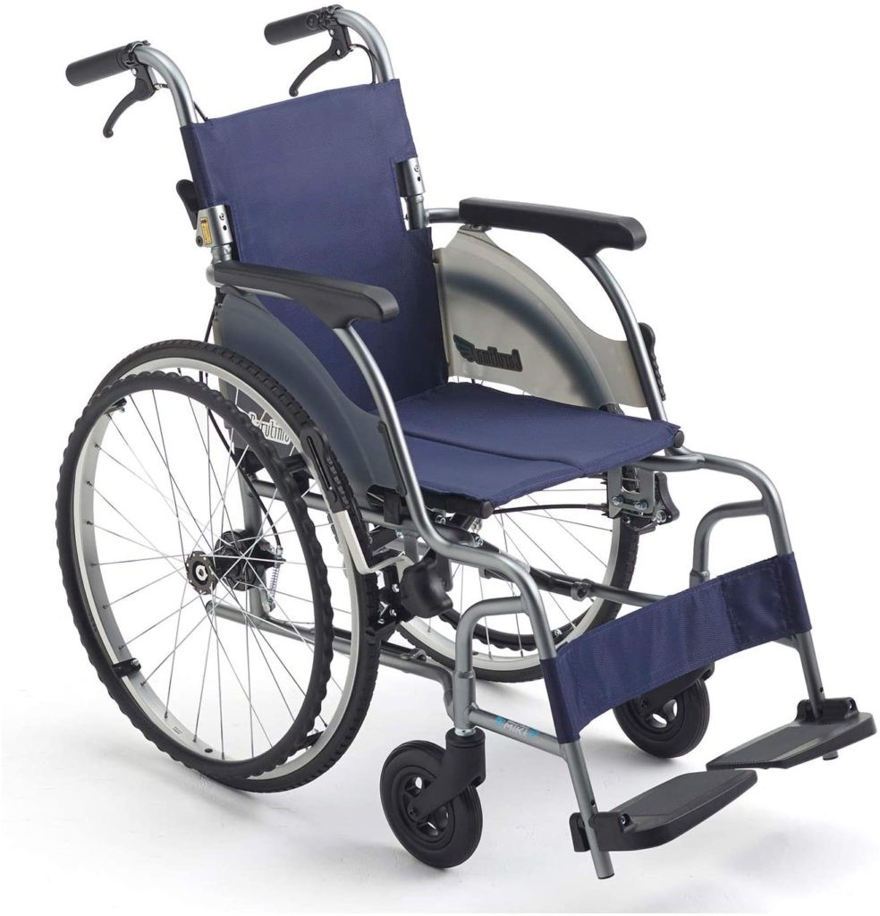
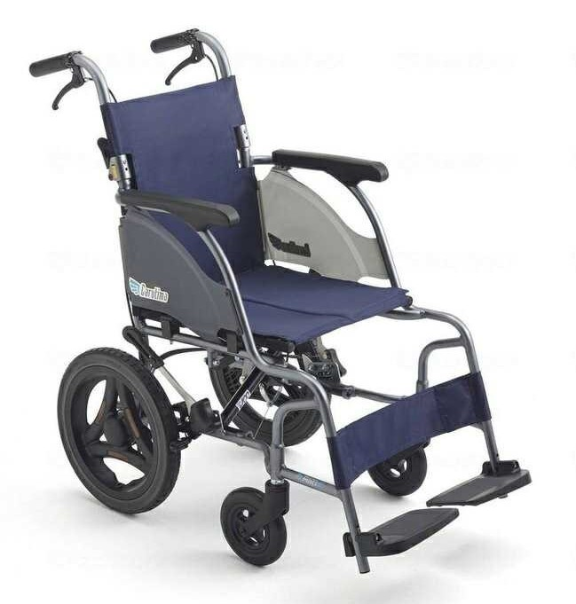
車いす
低価格標準車いす
バル1 BAL-1（自走）
バル2 BAL-2（介助）
(株)ミキ
(株)ミキ
前輪6×後輪22インチ
重量12.7kg
前輪6×後輪16インチ
重量11.4kg
座幅40
座幅40
前座高
43.5
全高
85
前座高
46
全高
87
ノーパンクタイヤ仕様
全長98
全幅64
ノーパンクタイヤ仕様
300単位
300単位
全長96.5
全59幅
軽量標準車いす
カルティマCRT-5
(株)ミキ
カルティマCRT-6
(株)ミキ
前輪6×後輪22インチ
重量9.9kg
前輪6×後輪14インチ
重量9.1kg
座幅40（36）
全高
88
座幅40（36）
全高
88
前座高
43.5
前座高
43.5
ワンハンドブレーキ
ワンハンドブレーキ
500単位
全長98
全幅55
500単位
全長98
全幅49

Slide 2
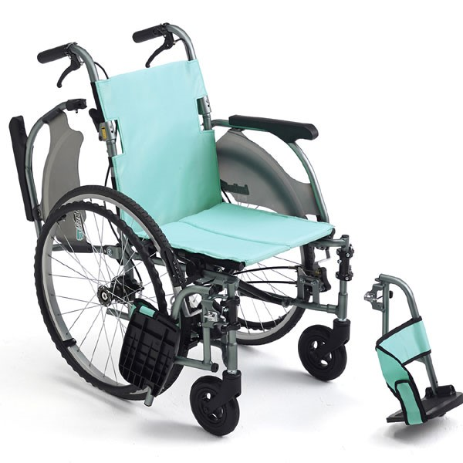
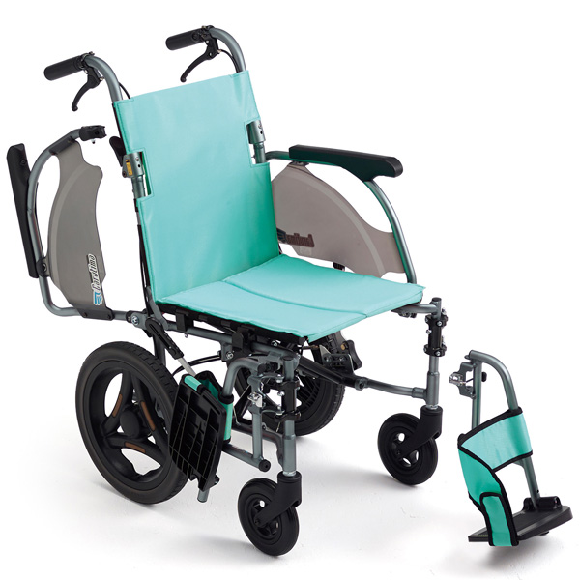
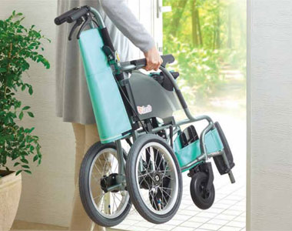
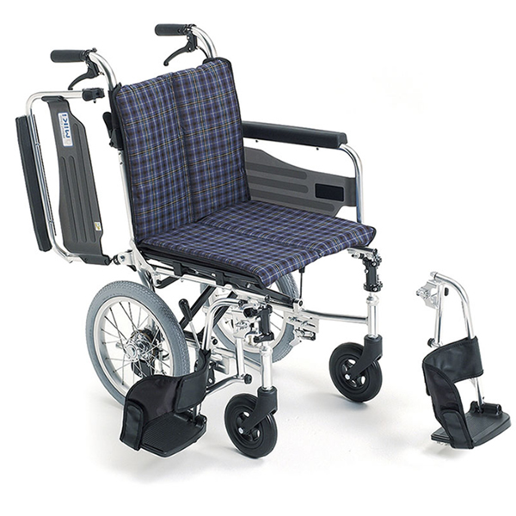
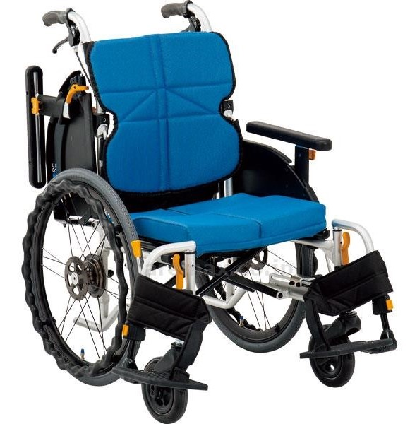
移乗に適した跳ね上げ＆スイングアウト車いす
カルティマCRT-7
カルティマCRT-8
(株)ミキ
(株)ミキ
前輪6×後輪22インチ
重量11.2kg
前輪6×後輪14インチ
重量10.5kg
座幅40（36）
座幅40（36）
前座高
43.5
前座高
43.5
全高
88
全高
88
600単位
600単位
全幅49
全長98
全幅55
全長98
※自走式あり
※介助式あり
幅狭車いすスキット2(介助)
ネクストコアミニモ（自走）
(株)ミキ
(株)松長製作所
前輪6×後輪22インチ
重量11.2kg
前輪6×後輪22インチ
重量11.2kg
座幅40
座幅40（36）
前座高
前座高
全高
86
全高
88
500単位
全長94.5
全幅48
600単位
全長98
全幅48

Slide 3
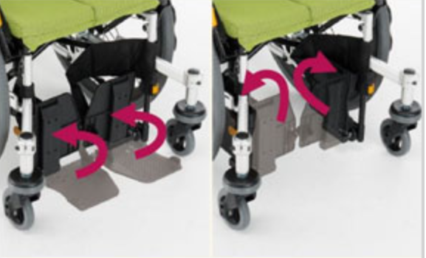
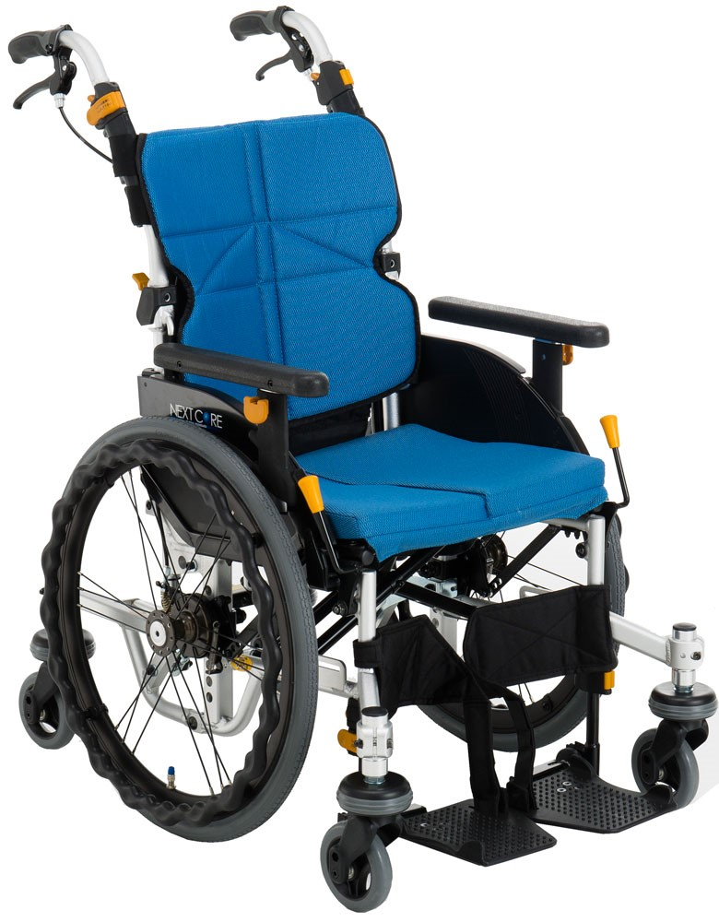
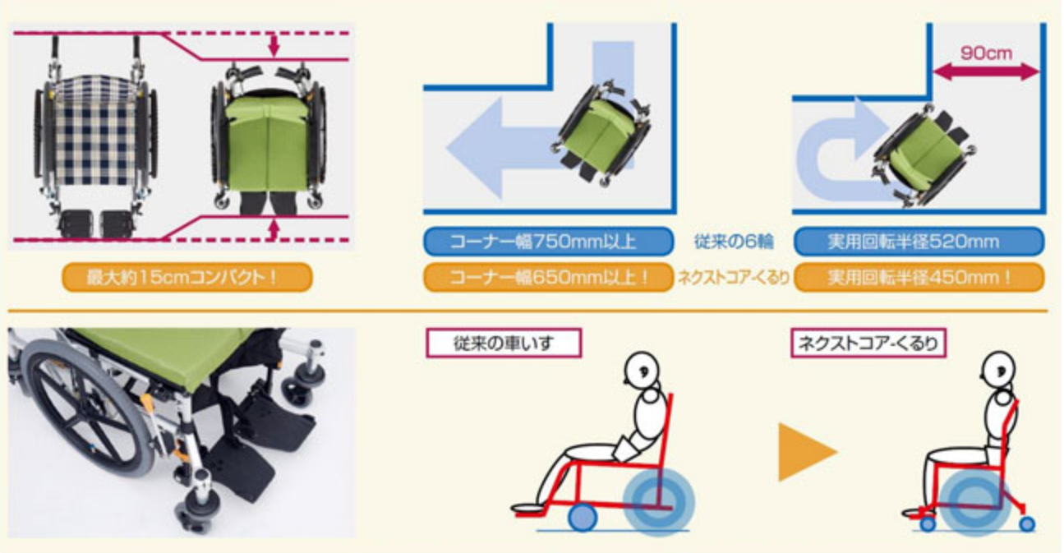
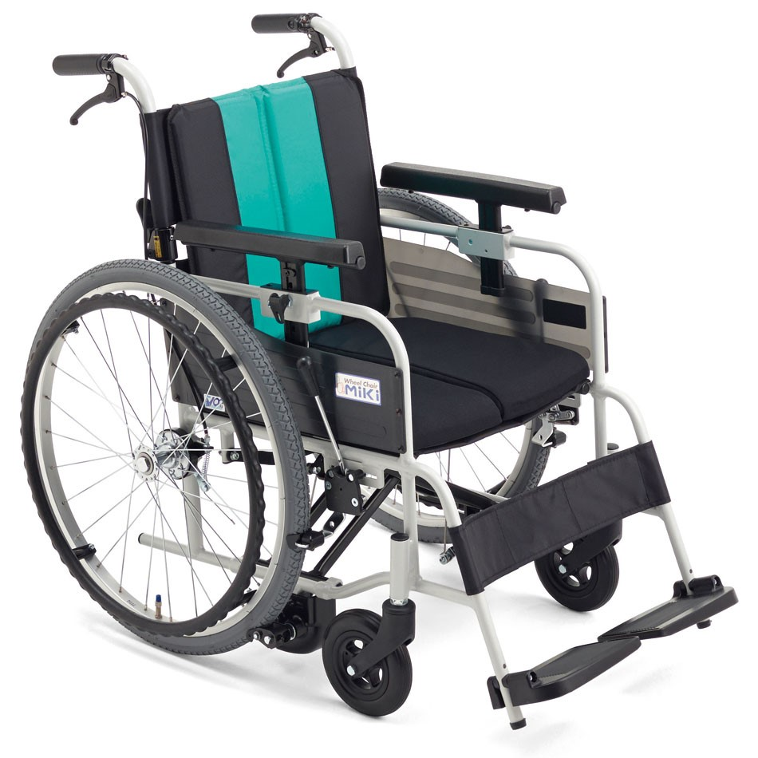
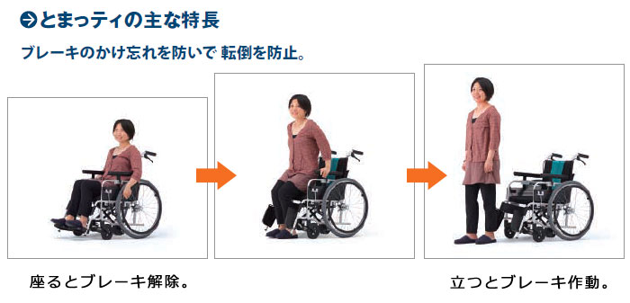
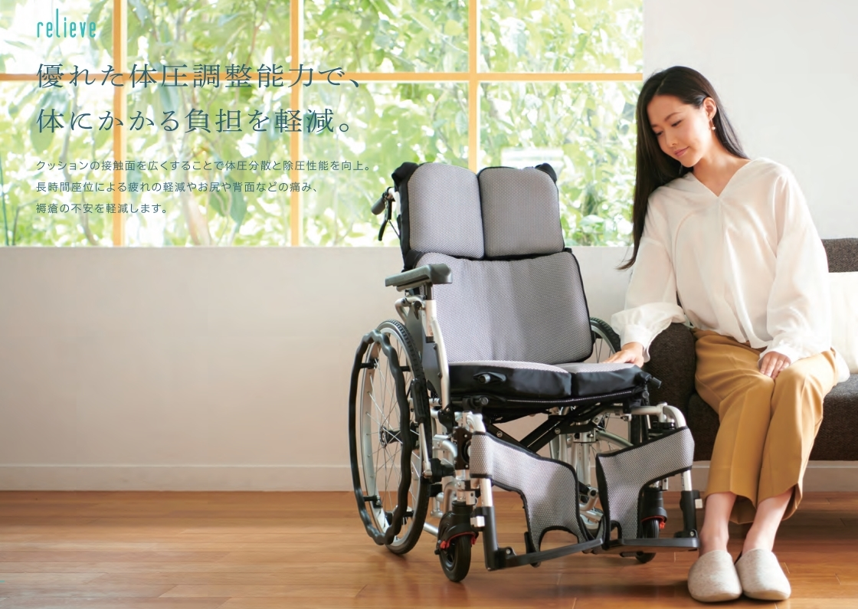
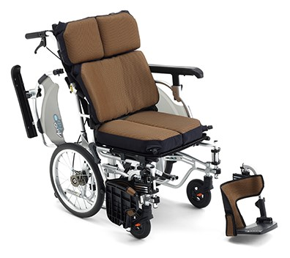

多機能車いす
６輪車いす ネクストコア くるり (自走)
※介助式あり
前輪4×駆動輪22×後輪4インチ
重量19.0kg
(株)ミキ
座幅40
前座高
40.5/43
全高
97.5
650単位
全長86
全幅58
ブレーキかけ忘れ防止車いす とまっティ
前輪4×駆動輪22×後輪4インチ
重量19.0kg
(株)ミキ
座幅40
前座高
40.5/43
全高
97.5
650単位
全幅58
全長86
エアフィッツ・スタンダード
前輪4×駆動輪22×後輪4インチ
重量19.0kg
座幅40
前座高
40.5/43
全高
97.5
650単位
全長86
全幅58
全長86

Slide 4
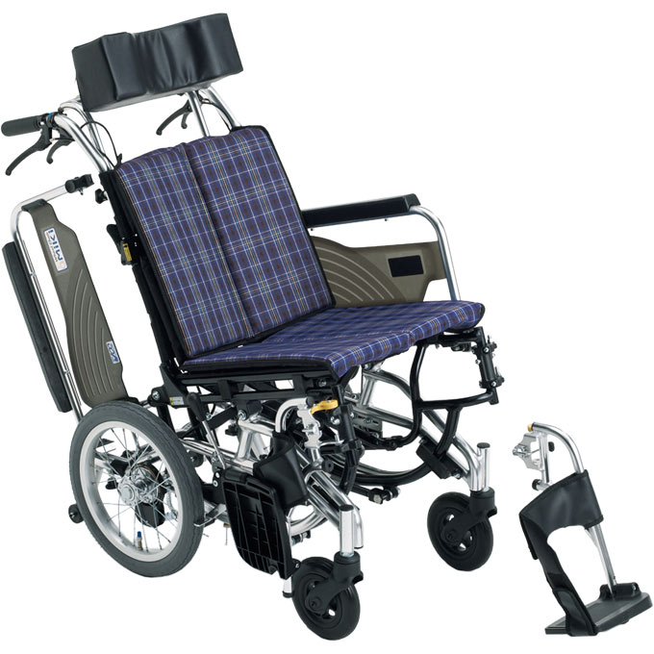
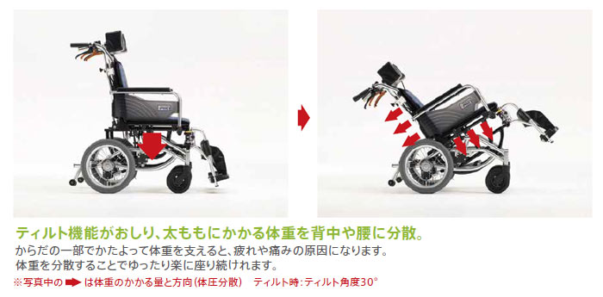
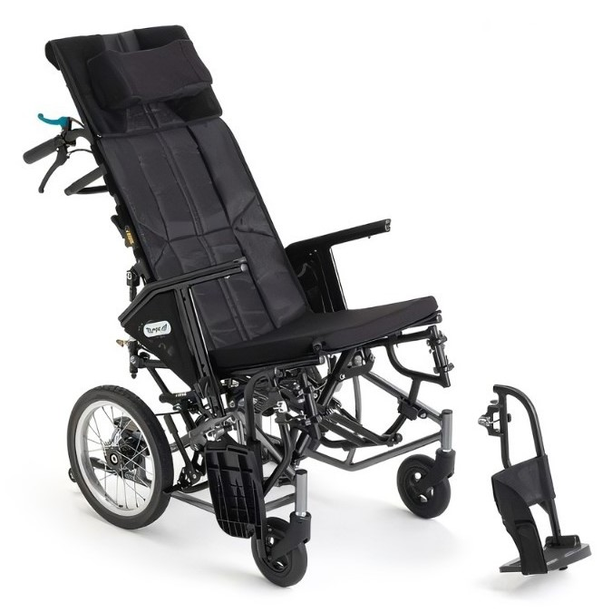
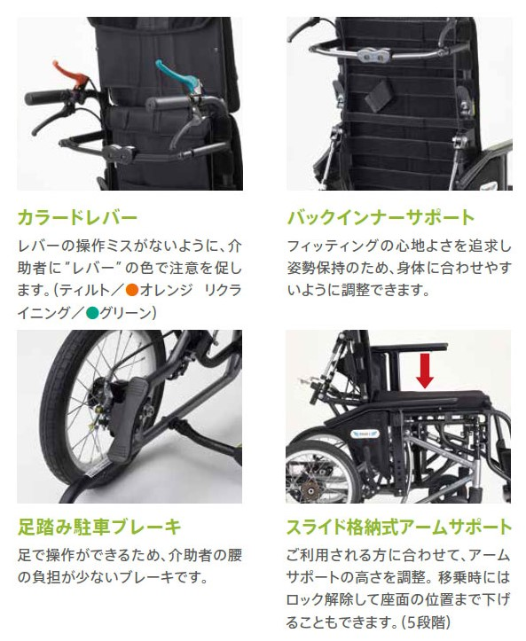
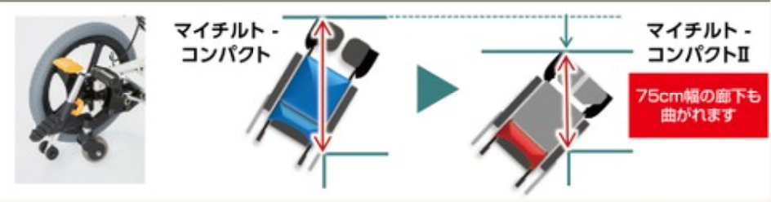
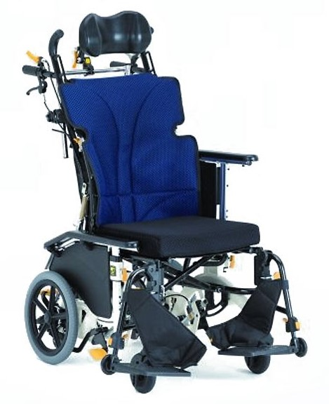
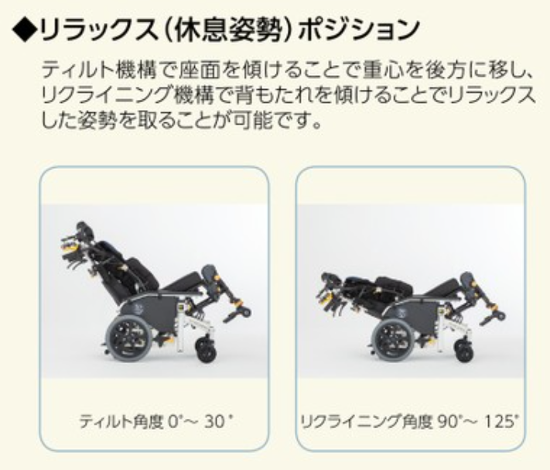
リクライニング車いす
スキット7 SKT-7
(株)ミキ
前輪6×後輪14インチ
重量19.0kg
座幅40
前座高
43.5
全高
94～121
800単位
全長99
全幅48
CRT-WR
(株)ミキ
前輪6×後輪12インチ
重量21.5kg
座幅42
前座高
40
全高
120
800単位
全長98～143
全幅56.5
マイチルトコンパクトⅡ
(株）松永製作所
前輪6×後輪12インチ
重量24.5kg
座幅40
前座高
43/45
全高
108.5
900単位
全長99.5～108
全幅53

